Slide 1
1. 자바 개요

Slide 2
프로그래밍 언어
1.1. 자바 개요
프로그래밍 언어
프로그램 작성 언어
기계어(machine language)
0, 1의 이진수로 구성된 언어
컴퓨터의 CPU는 기계어만 이해하고 처리가능
어셈블리어(저급언어)
기계어 명령을 ADD, SUB, MOVE 등과 같은 표현하기 쉬운 상징적인 단어인 니모닉 기호(mnemonic symbol)로 일대일 대응시킨 언어
고급언어
사람이 이해하기 쉽고, 복잡한 작업, 자료 구조,알고리즘을 표현하기 위해 고안된 언어
Pascal, Basic, C/C++, Java, C#
절차 지향 언어와 객체 지향 언어로 나눌 수 있음

Slide 3
자바 역사 및 버전
1.1. 자바 개요
1991년 그린 프로젝트(Green Project)
선마이크로시스템즈의 제임스 고슬링(James Gosling)에 의해 시작
가전 제품에 들어갈 소프트웨어를 위해 개발
1995년에 자바 발표
목적
플랫폼 호환성 문제 해결
기존 언어로 작성된 프로그램은 PC, 유닉스, 메인 프레임 등 플랫폼 간에 호환성 없음
소스를 다시 컴파일하거나 프로그램을 재 작성해야 하는 단점
플랫폼 독립적인 언어 개발
모든 플랫폼에서 호환성을 갖는 프로그래밍 언어 필요
네트워크, 특히 웹에 최적화된 프로그래밍 언어의 필요성 대두
메모리 사용량이 적고 다양한 플랫폼을 가지는 가전 제품에 적용
가전 제품 : 작은 량의 메모리를 가지는 제어 장치
내장형 시스템 요구 충족
초기 이름 : 오크(OAK)
인터넷과 웹의 엄청난 발전에 힘입어 퍼지게 됨
웹 브라우저 Netscape에서 실행
2009년에 선마이크로시스템즈를 오라클에서 인수

Slide 4
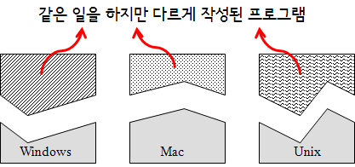
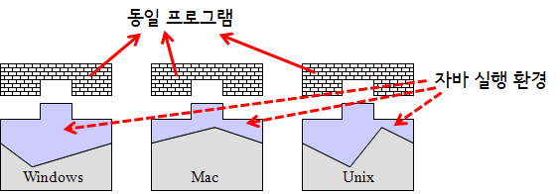
자바 특징
1.1. 자바 개요
OOP(Object Oriented Programming; 객체지향프로그래밍언어)
플랫폼 독립적(아키텍쳐 중립적)
멀티스레드(Multi-thread) 지원
분산환경
인터프리터 언어
Simple한 코드
뛰어난 보안성(Secure)
고성능
동적
모듈화(Modularity)
무료 개발 환경
플랫폼 종속적
플랫폼 독립적

Slide 5
자바 특징
1.1. 자바 개요
WORA(Write Once Run Anywhere)
한 번 작성된 코드는 모든 플랫폼에서 실행
C/C++ 등 기존 언어가 가진 플랫폼 종속성 극복
OS, H/W에 상관없이 자바 프로그램이 동일하게 실행
네트워크에 연결된 어느 클라이언트에서나 실행
웹 브라우저, 분산 환경 지원
WORA를 가능하게 하는 자바의 특징
바이트 코드(byte code)
자바 소스를 컴파일한 목적 코드
CPU에 종속적이지 않은 중립적인 코드
JVM에 의해 해석되고 실행됨
JVM(Java Virtual Machine)
자바 바이트 코드를 실행하는 자바 가상 기계(소프트웨어)

Slide 6




플랫폼 종속성
1.1. 자바 개요
인텔 CPU를 가진
리눅스 환경에서
개발
플랫폼 = 하드웨어 플랫폼 + 운영체제 플랫폼
프로그램의 플랫폼 호환성 없는 이유
기계어가 CPU마다 다름
운영체제마다 API 다름
운영체제마다 실행파일 형식 다름
C/C++
응용 프로그램
실행
실행되지
않음
실행되지
않음
인텔 CPU + 윈도우 노트북
인텔 CPU + 리눅스
Apple 사의 MAC PC

Slide 7

플랫폼 종속성
1.1. 자바 개요
Write Once !!
자바
응용 프로그램
Run Anywhere!!
실행
실행
실행
자바 가상 기계
자바 가상 기계
인텔 CPU + 리눅스
인텔 CPU + 윈도우 노트북
자바 가상 기계
Apple 사의 MAC PC

Slide 8
자바 실행 환경
1.1. 자바 개요
바이트 코드
자바 가상 기계에서 실행 가능한 바이너리 코드
바이트 코드는 컴퓨터 CPU에 의해 직접 실행되지 않음
자바 가상 기계가 작동 중인 플랫폼에서 실행
자바 가상 기계가 인터프리터 방식으로 바이트 코드 해석
클래스 파일(.class)에 저장
자바 가상 기계(JVM : Java Virtual Machine)
각기 다른 플랫폼에 설치
동일한 자바 실행 환경 제공
자바 가상 기계 자체는 플랫폼에 종속적
자바 가상 기계는 각 플랫폼에서 실행되도록 작성
예) 리눅스에서 작동하는 자바 가상 기계는 윈도우에서 작동하지 않음
자바 가상 기계 개발 및 공급
자바 개발사인 오라클 외 IBM, MS 등 다양한 회사에서 제작 공급
자바의 실행
자바 가상 기계가 클래스 파일(.class)의 바이트 코드 실행

Slide 9

자바 가상 기계와 자바 응용프로그램의 실행
1.1. 자바 개요
* 자바는 링크 과정 없음
실행에 필요한 자바 클래스 라이브러리(JDK APIs)
...................
Object.class
String.class
자바 프로그래밍
클래스 로딩
Draw.java
Draw.class
자바 가상 기계
자바 가상 기계
자바 가상 기계
Hello.java
자바 컴파일러
Hello.class
윈도우 운영체제
Apple 맥 운영체제
휴대폰 운영체제
Shape.java
Shape.class
인텔 PC H/W
Apple H/W
휴대폰 H/W
(소스 코드)
(바이트 코드)

Slide 10
자바와 C/C++의 실행 환경 차이
1.1. 자바 개요
자바
C/C++
0101000001000101010011110101101010100101110101010101000010001110000000
자바 프로그램(Test.class)
if (i>0) {
i = i*10;
}
i = i – j;
System.out.println(i);
컴파일러
자바 가상 기계
운영체제
자바 소스 파일(Test.java)
바이트 코드(Test.class)
하드웨어
C++ 프로그램(Test.exe)
if (i>0) {
i = i*10;
}
i = i – j;
cout << i;
0101000001000101011011110101101010100101111101010101001010101110001100
컴파일러/링커
운영체제
하드웨어
소스 파일(Test.cpp)
바이너리 실행 파일(Test.exe)

Slide 11
자바의 배포판 종류
1.1. 자바 개요
오라클은 개발 환경에 따라 다양한 자바 배포판 제공
Java SE
자바 표준 배포판(Standard Edition)
데스크탑과 서버 응용 개발 플랫폼
Java ME
자바 마이크로 배포판
휴대 전화나 PDA, 셋톱박스 등 제한된 리소스를 갖는 하드웨어에서 응용 개발을 위한 플랫폼
가장 작은 메모리 풋프린트
Java SE의 서브셋 + 임베디드 및 가전 제품을 위한 API 정의
Java EE
자바 기업용 배포판
자바를 이용한 다중 사용자, 기업용 응용 개발을 위한 플랫폼
Java SE + 인터넷 기반의 서버사이드 컴퓨팅 관련 API 추가

Slide 12
JDK와 JRE
1.1. 자바 개요
JDK(Java Development Kit)
자바 응용 개발 환경. 개발에 필요한 도구 포함
컴파일러, JRE (Java Runtime Environment), 클래스 라이브러리, 샘플 등 포함
JRE(Java Runtime Environment)
자바 실행 환경. JVM 포함
자바 실행 환경만 필요한 경우 JRE만 따로 다운 가능
JDK와 JRE의 개발 및 배포
오라클의 Technology Network의 자바 사이트에서 다운로드
http://www.oracle.com/technetwork/java/index.html
JDK의 bin 디렉토터리에 포함된 주요 개발 도구
javac - 자바 소스를 바이트 코드로 변환하는 컴파일러
java - jre의 bin 디렉토리에도 있는 자바 응용프로그램 실행기
jar - 자바 아카이브 파일 (JAR)의 생성 및 관리하는 유틸리티
jdb - 자바 디버거
appletviewer - 웹 브라우저 없이 애플릿을 실행하는 유틸리티

Slide 13
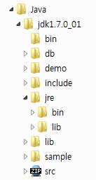
JDK 설치 후 디렉터리 구조
1.1. 자바 개요
자바 개발, 실행하는데 필요한 도구와 유틸리티
자바로 DB 응용프로그램을 개발하는데 필요한 도구
자바 프로그래밍 예제와 소스 코드
네이티브 코드 프로그래밍에 필요한 헤더 파일
자바 런타임 환경. JVM, 클래스 라이브러리 등 실행에 필요한 파일
JDK의 기본 라이브러리 외 추가 클래스 라이브러리와 개발 도구에서 필요로 하는 여러 파일
자바 프로그램 샘플 소스 코드
자바 API 클래스들에 대한 자바 소스

Slide 14
자바 통합 개발 환경-이클립스(Eclipse)
1.1. 자바 개요
IDE(Integrated Development Environment )란?
통합 개발 환경
편집, 컴파일, 디버깅을 한번에 할 수 있는 통합된 개발 환경
이클립스(Eclipse)
자바 응용 프로그램 개발을 위한 통합 개발 환경
IBM에 의해 개발된 오픈 소스 프로젝트
http://www.eclipse.org/downloads/ 에서 다운로드

Slide 15
2. 자바 SE

Slide 16
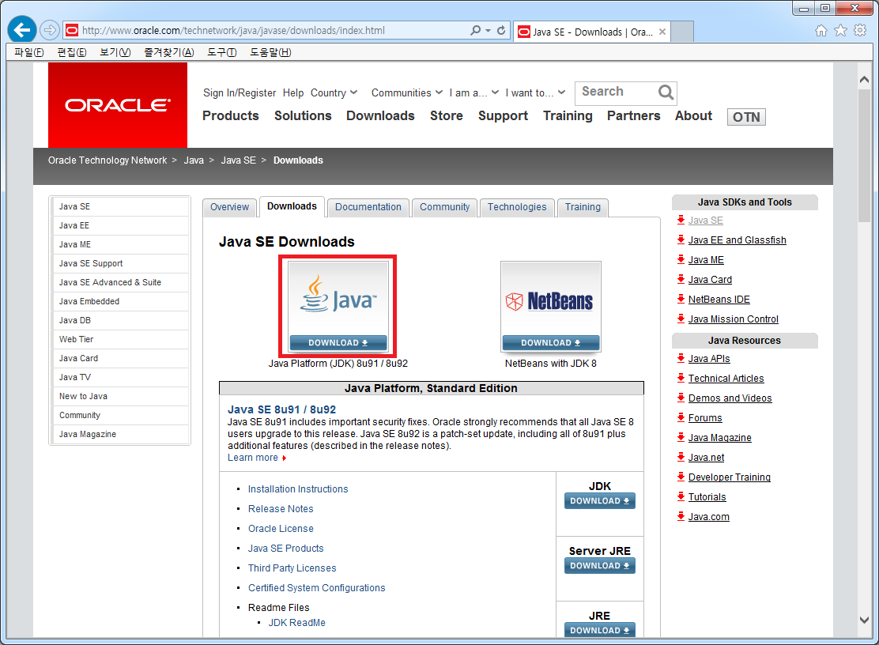

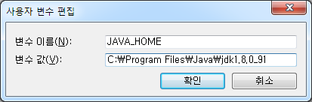
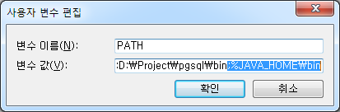
JDK 다운로드 및 설치
1.2. 자바 SE
http://java.sun.com -> Java SE 링크 클릭 -> Java Platform(JDK) 8u??? 선택
다운로드 받은 파일 더블클릭 실행, 이후 디폴트 값으로 설치

Slide 17
3. HelloWorld

Slide 18
자바 프로그램 개발
1.3. HelloWorld
public class Hello2030
클래스 선언문
Hello2030 은 클래스 이름
클래스는 {와 } 사이에 정의
자바는 하나 이상의 클래스로 구성
public static void main(String[] args)
자바 프로그램은 main() 메소드에서 실행 시작
실행을 시작하는 클래스에 main() 메소드가 반드시 하나만 존재
int n = 2030;
지역 변수 선언
System.out.println(“헬로”+n);
화면에 “헬로2030”를 출력하는 실행문
System.out 객체는 JDK에서 제공됨

Slide 19
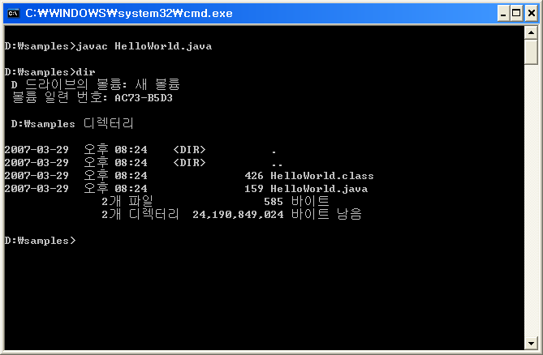
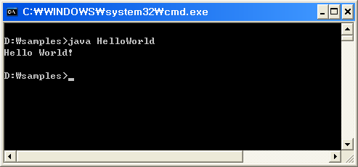
HelloWorld
1.3. HelloWorld
public class HelloWorld { //클래스 선언부
public static void main(String[] args) {
System.out.println("Hello World"); //sysout 입력 후 Ctrl+SpaceBar
}
}
컴파일
실행
.class 확장자를 붙이지 않는다.

Slide 20
4. 이클립스를 이용한 개발

Slide 21
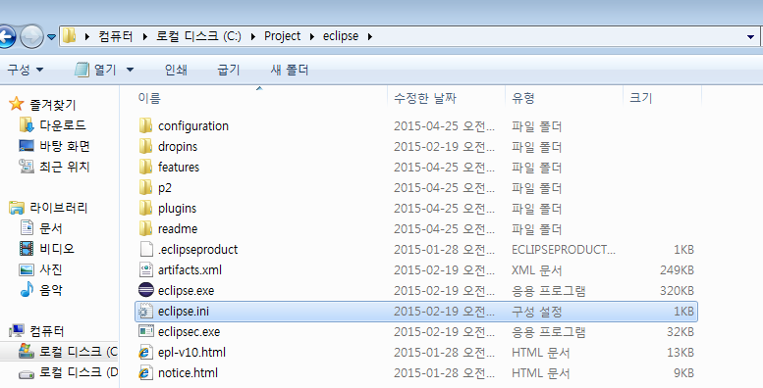
Eclipse IDE 다운로드 및 설치
1.4. 이클립스를 이용한 개발
http://eclipse.org/ -> Download -> Eclipse IDE for Java EE Developer 다운로드
D:\Projects 폴더에 압축 풀기
eclipse.ini 파일 맨 아래에 인코딩 설정 추가
-Dfile.encoding=utf-8

Slide 22
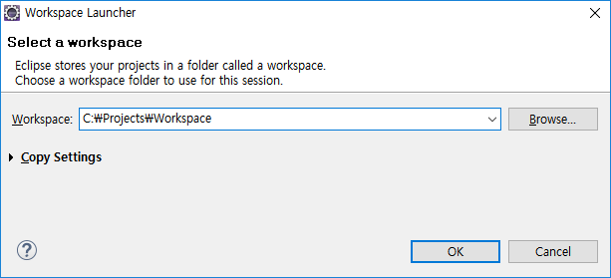
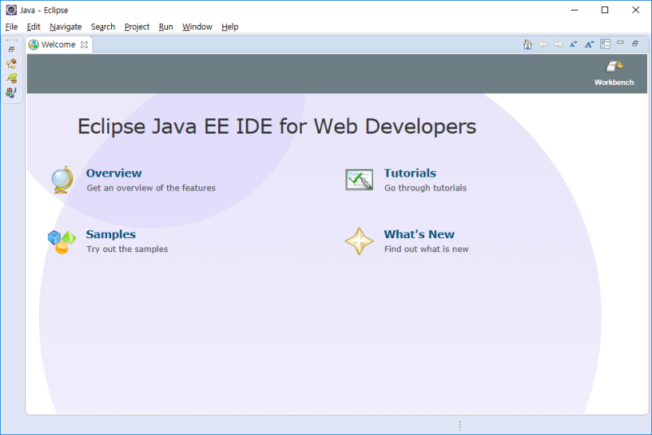
이클립스 실행과 Project workspace
1.4. 이클립스를 이용한 개발
실행 시 프로젝트가 저장될 작업 공간 설정 D:\Projects\workspace 로 설정
첫 실행 화면

Slide 23
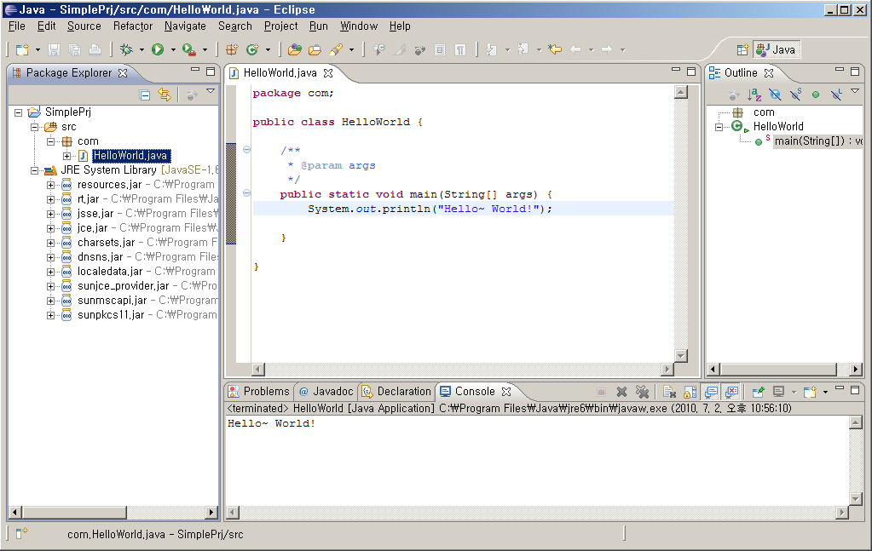
이클립스 기본화면 구성
1.4. 이클립스를 이용한 개발
Eclipse 기본화면은 메뉴바, 툴바, 퍼스펙티브바, 4개의View 영역으로 크게 구분된다.
이 4개의 뷰를 포함하는 전체 영역을 퍼스펙티브(Perspective) 라고 하고, Eclipse Window 전체를 워크벤치(Workbench) 라 부른다.
워크 벤치(Workbench)
퍼스펙티브바
메뉴바
툴바
퍼스펙티브
(Perspective)
우측 View 영역
퍼스펙티브에 따라
사용자에게 적합한
뷰와 메뉴가 배치된다.
중앙 View 영역
좌측 View 영역
하단 View 영역
Fast 뷰 : 잘 사용하지 않는 화면들을 최소화 시켜놓고 필요한 시점에만 잠깐 활성화 시킬 때 사용된다.

Slide 24
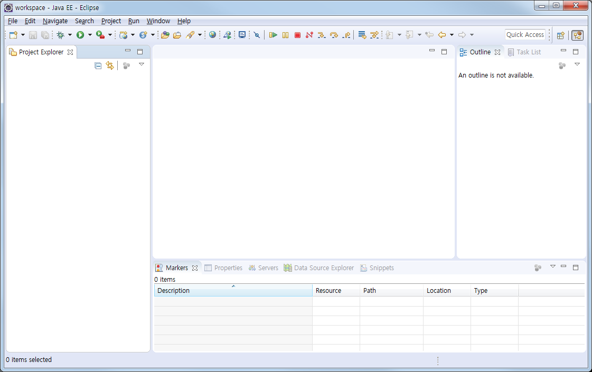
이클립스 기본화면 구성
1.4. 이클립스를 이용한 개발
메뉴바
툴바
퍼스펙티브바
퍼스펙티브에 따라 사용자에게 적합한 뷰와 메뉴가 배치
우측 View 영역
중앙 View 영역
좌측 View 영역
하단 View 영역
Notes:
Eclipse 기본화면은 메뉴바, 툴바, 퍼스펙티브바, 4개의View 영역으로 크게 구분된다. 이 4개의 뷰를 포함하는 전체 영역을 퍼스펙티브(Perspective) 라고 하고, Eclipse Window 전체를 워크벤치(Workbench) 라 부른다.

Slide 25
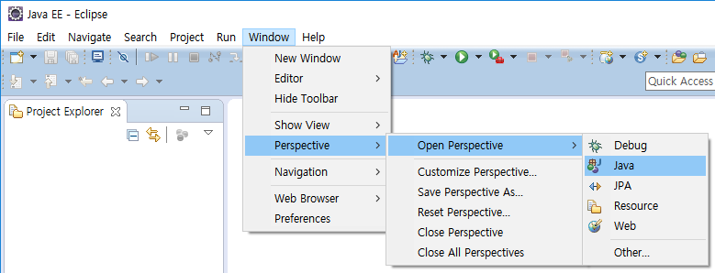
프로젝트 Perspective
1.4. 이클립스를 이용한 개발
이클립스는 Perspective 에 따라 화면의 아이콘 및 메뉴 배치가 다르게 보인다.
어떤 프로젝트를 개발하고 있느냐에 따라 Perspective가 달라진다.
메뉴에 보이지 않는 항목이 있다면 Other를 선택하면 나머지 항목을 찾을 수 있다.
자바 개발을 위해서는 Java Perspective로 변경한다.

Slide 26
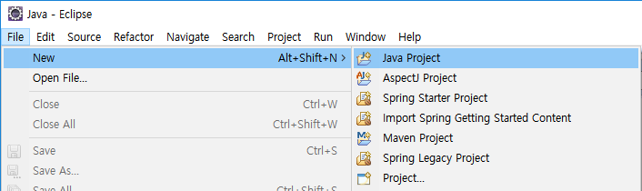
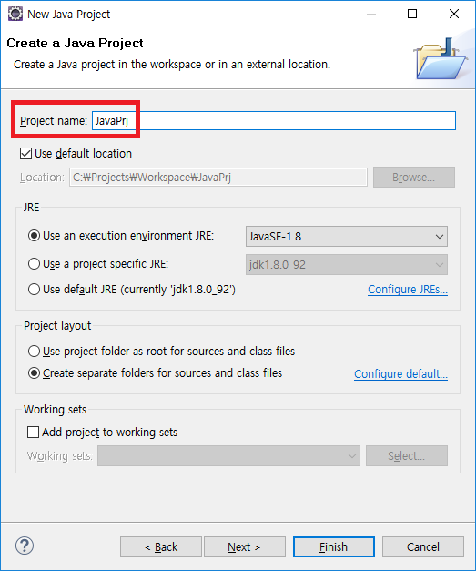
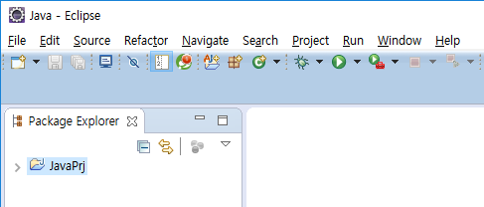
프로젝트 생성
1.4. 이클립스를 이용한 개발
File -> New -> Java Project
프로젝트 이름 지정
이 컴퓨터에 JDK 8이 설치되어 있음. 자동

Slide 27
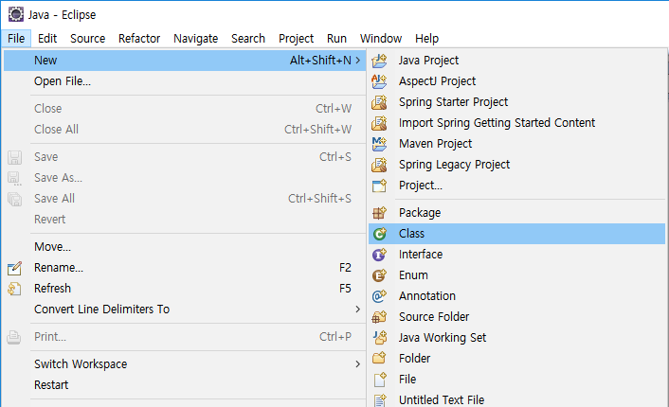
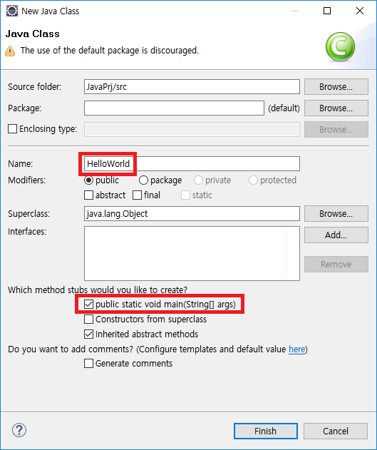
소스코드 작성
1.4. 이클립스를 이용한 개발
File -> New -> Class
클래스 이름 입력 시 대/소문자를 구분
주목
클래스 이름 입력

Slide 28
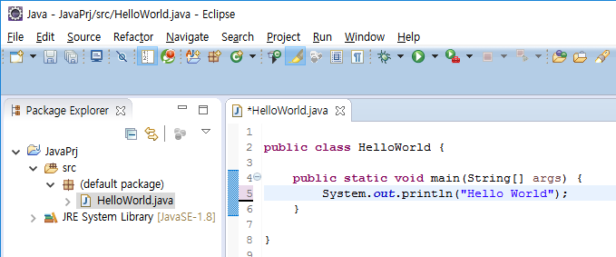
코드 작성
1.4. 이클립스를 이용한 개발
주목
주목
주목
sysout 입력 후 Ctrl+Space 로 자동완성 가능

Slide 29
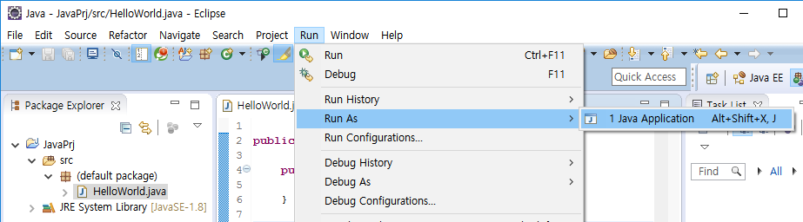
실행
1.4. 이클립스를 이용한 개발
실행 단축키는 Ctrl+F11

Slide 30
소스 파일과 클래스, 클래스 파일의 관계
1.4. 이클립스를 이용한 개발
A.java
A.class
public class A {
.........
}
class B {
.........
}
class C {
.........
class D {
.........
}
}
바이트 코드
B.class
바이트 코드
컴파일
C.class
바이트 코드
C$D.class
바이트 코드
4 개의 클래스 파일이 생성됨

Slide 31
5. 주석문과 식별자

Slide 32
주석문(Comments)
2.1. 주석문과 식별자
// 한 줄 주석
/* 한 줄 또는 여러 줄 주석 */
/** document 생성용 주석 javadoc 명령으로 API 문서를 자동 생성시킬 때 사용 */

Slide 33
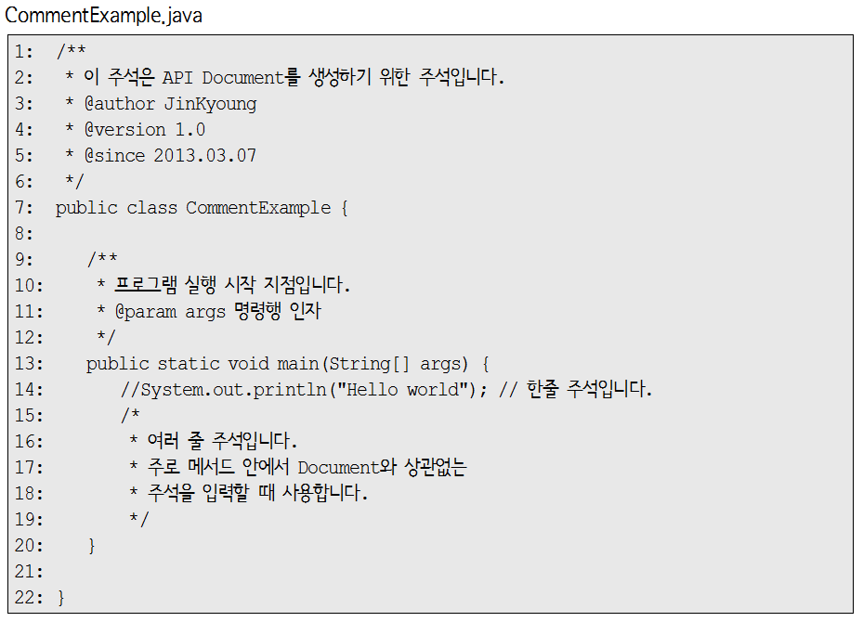
주석문(Comments)
2.1. 주석문과 식별자

Slide 34
세미콜론(;), 블록(Block), 공백(Whitespace)
2.1. 주석문과 식별자
;(세미콜론), { }(블록), 그리고 공백들은 코드의 가독성을 높여줌
논리적인 한 문장이 끝날 때 반드시 세미콜론(;)을 붙여 줌
블록은 중괄호(curly brace), 즉 "{" 와 "}"로 묶여진 부분을 말하며, 복합문을 구성하는 요소
종속된 문장이 다수 개 일 때 "{"로 시작하고 "}" 닫아줌
공백(Whitespace)은 빈칸, 탭, 빈 줄 등이 있으며, 이러한 공백은 소스 코드를 보기 좋게 하고 알아보기 쉽게 하는데 사용됨

Slide 35
식별자
2.1. 주석문과 식별자
식별자란?
클래스, 변수, 상수, 메소드 등에 붙이는 이름
식별자의 원칙
‘@’, ‘#’, ‘!’와 같은 특수 문자, 공백 또는 탭은 식별자로 사용할 수 없으나 ‘_’, ‘$’는 사용 가능
유니코드 문자 사용 가능. 한글 사용 가능
자바 언어의 키워드는 식별자로 사용불가
식별자의 첫 번째 문자로 숫자는 사용불가
‘_’ 또는 ‘$’를 식별자 첫 번째 문자로 사용할 수 있으나 일반적으로 잘 사용하지 않는다.
불린 리터럴 (true, false)과 널 리터럴(null)은 식별자로 사용불가
길이 제한 없음
대소문자 구별
Test와 test는 별개의 식별자

Slide 36
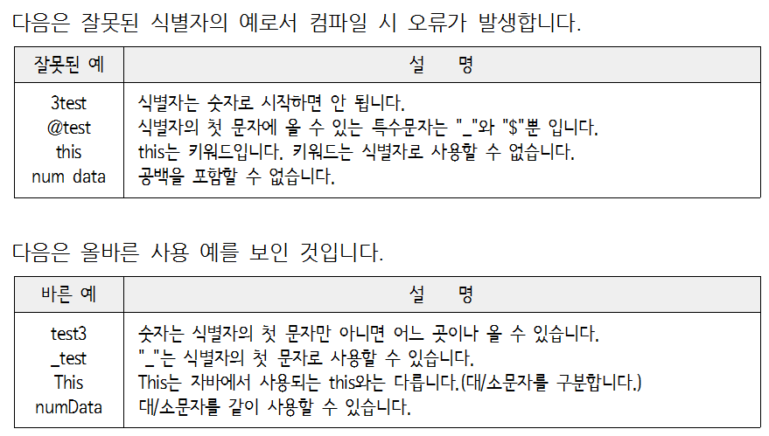
식별자
2.1. 주석문과 식별자

Slide 37
6. 키워드

Slide 38
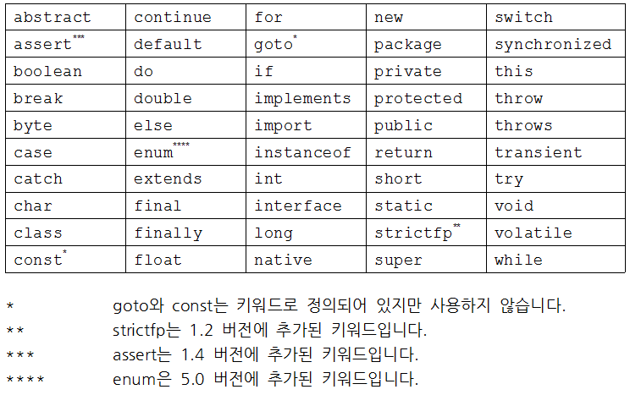
키워드(Keywords)
2.2. 키워드

Slide 39
7. 이름 규칙

Slide 40
식별자 이름 붙이는 관습
2.3. 이름 규칙
기본 : 헝그리안 이름 붙이기 관습
클래스 이름
첫 번째 문자는 대문자로 시작
여러 단어가 복합되어 있을 때는 각 단어의 첫 번째 문자만 대문자로 표시
변수, 메소드 이름
첫 단어 이후 각 단어의 첫 번째 문자는 대문자로 시작
상수 이름
모든 문자를 대문자로 표시
public class HelloWorld {}
class Vehicle {}
class AutoVendingMachine {}
int iAge; // iAge의 i는 int의 i를 표시
boolean bIsSingle; // bIsSingle의 처음 b는 boolean의 b를 표시
String strName; // strName의 str은 String의 str을 표시
public int iGetAge() {} // iGetAge의 i는 int의 i를 표시
final static double PI = 3.141592;

Slide 41
8. 변수와 메서드

Slide 42
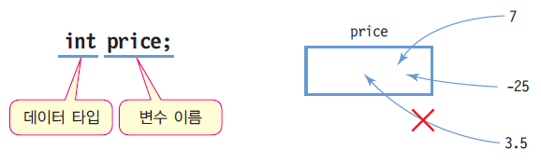
변수
2.4. 변수와 메서드
변수
프로그램 실행 중에 값을 임시 저장하기 위한 공간
변수 값은 프로그램 수행 중 변경될 수 있음
데이터 타입에서 정한 크기의 메모리 할당
반드시 변수 선언과 값을 초기화 후 사용
변수 선언
변수의 타입 다음에 변수 이름을 적어 변수를 선언

Slide 43
변수 선언 사례
2.4. 변수와 메서드
변수 선언 사례
변수 선언과 초기화
선언과 동시에 초기값 지정
변수에 값 대입
대입 연산자인 = 다음에 식(expression)
int radius;
char c1, c2, c3; // 3 개의 변수를 한 번에 선언한다.
double weight;
int radius = 10;
char c1 = ‘a', c2 = 'b', c3 = 'c';
double weight = 75.56;
radius = 10 * 5;
c1 = ’r’;
weight = weight + 5.0;

Slide 44
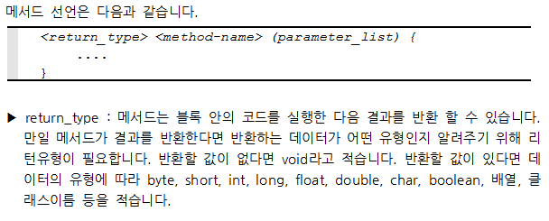
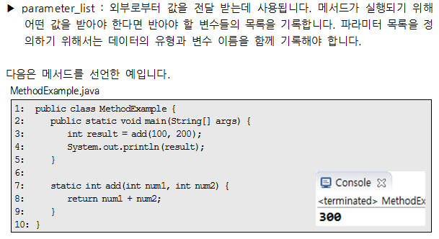
메서드
2.4. 변수와 메서드

Slide 45
9. 기본 데이터 타입

Slide 46
기본 데이터 타입
3.1. 기본 데이터 타입
 | 유형 | 크기 | 범 위 |  | 초기값
정수형 Integral | byte | 1 byte | (-128 ~ 127) | －2⁷ ~ 2⁷－1 | 0
 | short | 2 byte | (-32,768 ~ 32,767) | －2¹⁵ ~ 2¹⁵－1 | 0
 | int | 4 byte | (-2,147,483,648 ~ 2,147,483,647) | －2³¹ ~ 2³¹－1 | 0
 | long | 8 byte | (-9,223,372,036,854,775,808 ~ 9,223,372,036,854,775,807) | －2⁶³ ~ 2⁶³－1 | 0L
실수형 Floating-Point | float | 4 byte | (7자리의 소수) | ±1.401e⁻⁴⁵F ~ 3.402e⁺³⁸F | 0.0F
 | double | 8 byte | (15자리의 소수) | ±4.940e⁻³²⁴ ~ 1.797e⁺³⁰⁸ | 0.0D
논리형 Logical | boolean | 1 bit | true 또는 false |  | false
문자형 Textual | char | 2 byte | \u0000 ～ \uFFFF |  | '\u0000'
All reference type |  |  |  |  | null

Slide 47
기본 데이터 타입 이외 리터럴
3.1. 기본 데이터 타입
null 리터럴
어떠한 레퍼런스 타입의 값으로도 사용 가능
int n = null; // 기본 데이터 타입에는 사용 불가
String str = null;
문자열 리터럴
이중 인용부호로 묶어서 표현
"Good", "Morning", "자바", "3.19", "26", "a"
자바에서 문자열은 객체이므로 기본 타입이 아님
문자열 리터럴은 String 객체로 생성됨

Slide 48
기본 데이터 타입 – 정수
3.1. 기본 데이터 타입
정수 타입 리터럴 : 정수 직접 표시
8진수 : 0으로 시작하는 숫자는 모두 8진수
int n = 015; // 10진수로 13
16진수 : 0x로 시작하는 숫자는 16진수
int n = 0x15; // 10진수로 21
10진수 : 0으로 시작하지 않는 숫자는 10진수
15, 3, 20, 55, 88
모든 정수타입 리터럴은 int형으로 컴파일함
long 타입 리터럴은 숫자 뒤에 L 또는 l을 붙임
ex) 24L, 3578l
short

Slide 49
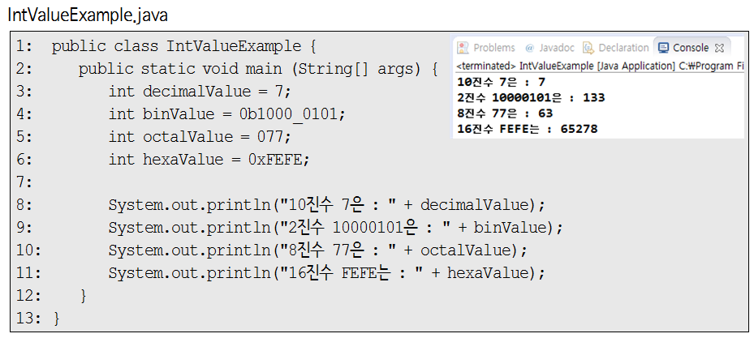
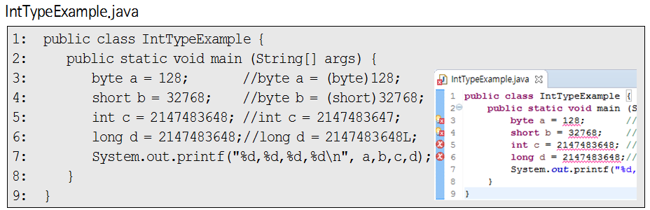
기본 데이터 타입 – 정수
3.1. 기본 데이터 타입
short

Slide 50
기본 데이터 타입 – 부동소수점
3.1. 기본 데이터 타입
부동 소수점을 갖는 수 직접 표시
소수점을 찍은 실수, 지수(exponent)식으로 표현한 실수
12. 또는 12.0
.1234 또는 0.1234 또는 1234E-4
숫자 뒤에 f(float)나 d(double)을 명시적으로 붙이기도 함
0.1234 또는 0.1234D 또는 0.1234d → double 타입
0.1234f 또는 0.1234F → float 타입
1234D 또는 1234d → 1234.0과 같으며 double 타입
1234F 또는 1234f → 1234.0과 같으며 float 타입
실수 타입 리터럴은 double 타입으로 컴파일됨

Slide 51
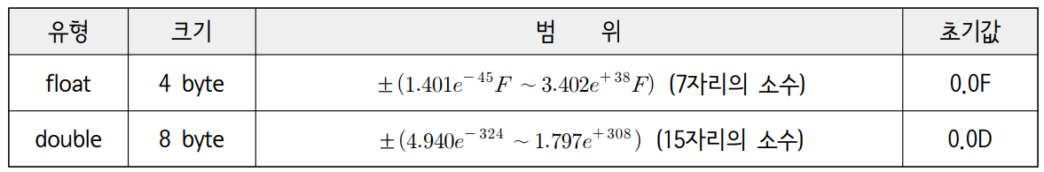
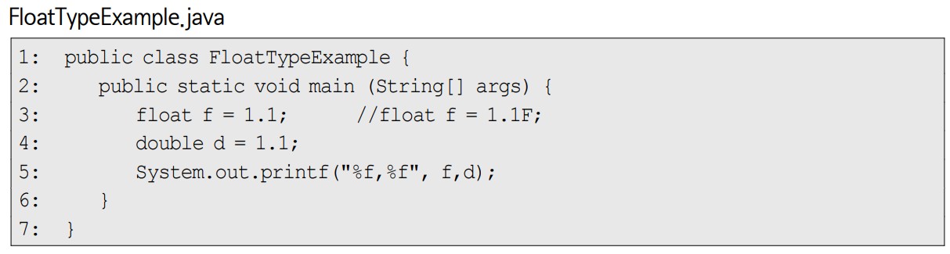
기본 데이터 타입 – 부동소수점
3.1. 기본 데이터 타입

Slide 52
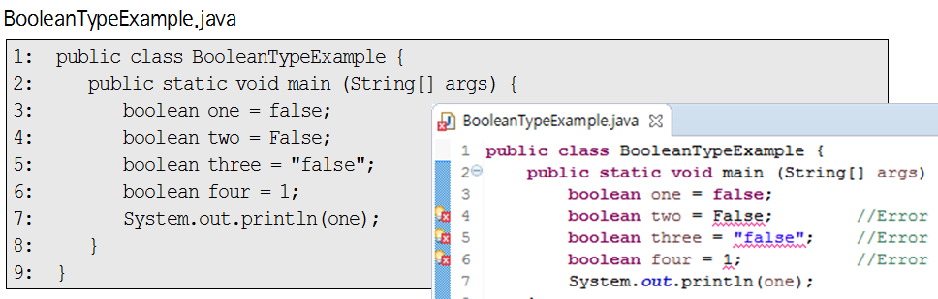
기본 데이터 타입 – 논리
3.1. 기본 데이터 타입

Slide 53
기본 데이터 타입 – 문자
3.1. 기본 데이터 타입
문자 한 자를 나타낸다.
단일 인용부호(‘’)로 문자 하나 표현
'a', 'W', '가', '*', '3', '7'
\다음에 숫자는 8진수로서 0 ~ 337사이의 8진수만 가능
\102 -> 문자 ‘B’를 나타내는 8진수
\337 -> 문자 ‘β’를 나타내는 8진수
\u다음에 4자리 16진수, 2 바이트의 유니코드(Unicode)
\u0041 -> 문자 'A'의 유니코드(0041)
\uae00 -> 한글문자 '글'의 유니코드(ae00)
특수 기호는 \로 시작
‘\b’ | 백스페이스 | ‘\t’ | 탭
‘\n’ | 라인피드 | ‘\f’ | 폼피드
‘\r’ | 캐리지리턴 | ‘\”’ | 이중 인용 부호
‘\’’ | 단일 인용 부호 | ‘\\’ | 백슬래시

Slide 54
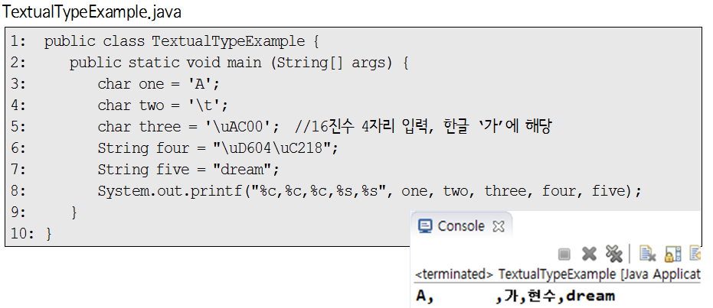
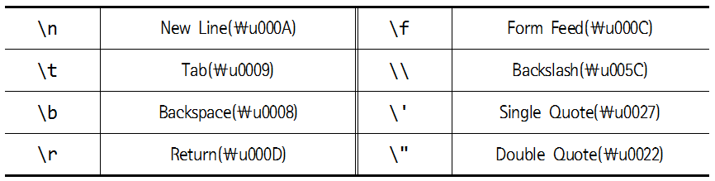
기본 데이터 타입 – 문자
3.1. 기본 데이터 타입

Slide 55
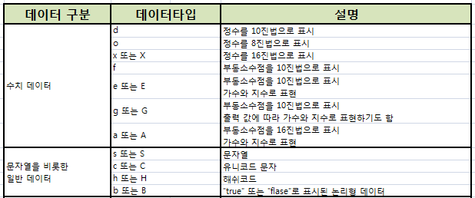
데이터 포맷
3.1. 기본 데이터 타입

Slide 56
문자열
3.1. 기본 데이터 타입
String 클래스를 이용해서 변수 선언
String s1 = "Hello"; // 변수 선언 및 할당
String s2 = new String("Hello"); // 객체 생성
String s3; // s3는 디폴트 값 null, 길이를 알 수 없음
String s4 = ""; // null string, 길이가 0임
String s5 = " "; // blank string, 길이가 0이 아님
문자열과 다른 값과 + 연산을 수행하면 무조건 문자열로 변환
100+200 // 300
100+"200" // 100200
10+20+"Hello" // 30Hello
"Hello"+10+20 // Hello1020
문자형은 0~65535값을 가짐
'A' + 10 -> 75
'A'는 char 형, 10진수 65(0x41)값을 가짐
int 형 크기 이하의 연산의 결과는 무조건 int 형이 된다.

Slide 57
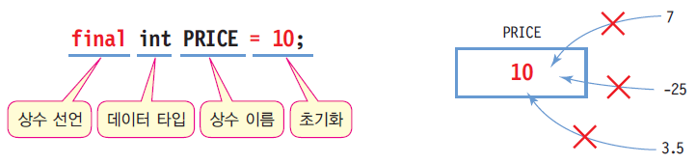
상수
3.1. 기본 데이터 타입
상수 선언
final 키워드 사용
값 변경 불가
선언 시 초기값 지정
상수 선언 사례
final double PI = 3.141592;
final int LENGTH = 20;

Slide 58
10. 변수의 초기화

Slide 59
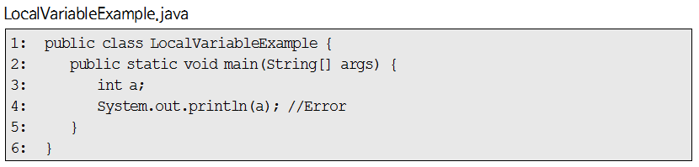
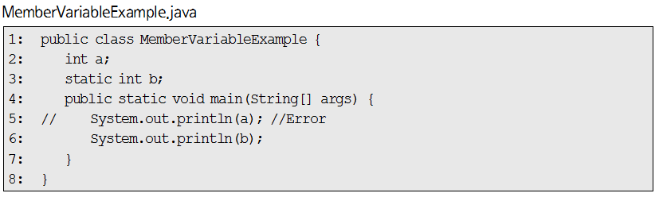
변수의 초기화
3.3. 변수의 초기화
지역변수
지역변수는 사용하기 전에 반드시 초기화 해야 함
멤버변수(인스턴스 변수)
멤버변수(클래스 변수)
멤버변수는 사용하기 전에 초기화 하기 않아도 기본값으로 초기화 됨

Slide 60
형변환
4.2. 형 변환
자동타입 변환이 발생하는 경우
원래의 타입보다 큰 자료타입으로 바뀔 때
원본 데이터 그대로 보존
자동 타입 변환 사례
byte >> short/char >> int >> long >> float >> double
byte a;
int price;
price = a;
long var;
int n = 32555;
byte b = 25;
var = n; // int 타입에서 long 타입으로 자동 변환. var 값은 32555
var = b; // byte 타입에서 long 타입으로 자동 변환. var 값은 25
정수타입 변수
자동타입변환
바이트타입 변수

Slide 61
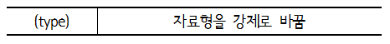
형변환
4.2. 형 변환
작은 크기 변수 값을 큰 크기를 갖는 변수에 저장할 경우에는 자동 형 변환이 발생
byte a = 10;
int b = a; //promotion
큰 크기 변수의 값을 작은 크기 변수에 저장할 경우에는 명시적 형 변환을 해야 한다.
int a = 10;
byte b = a; //에러
byte b = (byte) a; //type casting

Slide 62
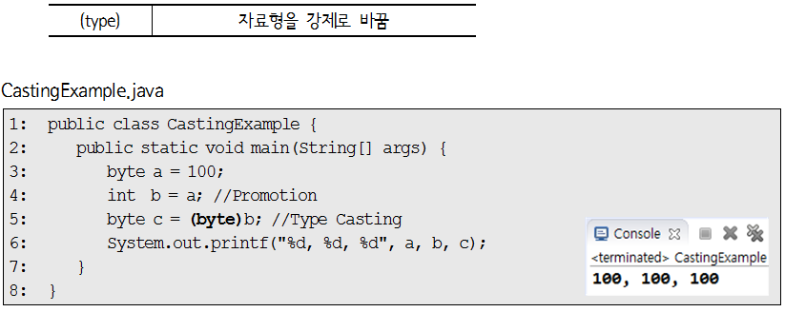
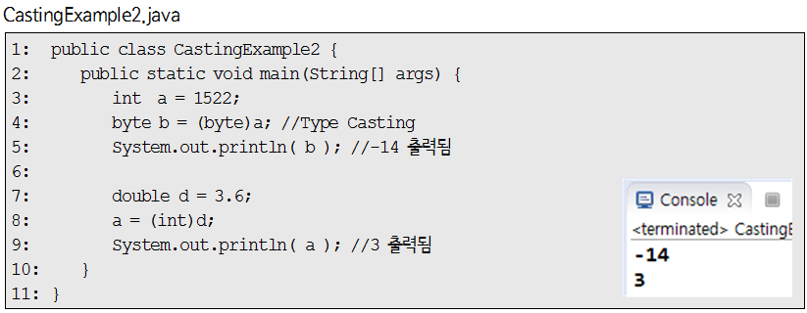
형변환 예
4.2. 형 변환

Slide 63
11. 연산자

Slide 64
연산자
4.1. 연산자
우선 순위 | 연산자 | 연산자 설명
높음☝ 우 선 순 위 낮음☟ | ( ) [ ] . | 괄호 소수점/참조 연산자
 | ++, -- +, - ! ~ (type) | 증/감 연산자(증가, 감소) 부호 논리 연산자(반전) 비트 연산자(반전) 형 변환
 | *, /, % | 산술 연산자(곱셈, 나눗셈, 나머지)
 | +, - | 산술 연산자(덧셈, 뺄셈)
 | <<, >>, >>> | 비트 이동 연산자 (좌, 우, 우(부호 포함))
 | <, <=, >, >= ==, != instanceof | 비교 연산자(대/소 비교) 비교 연산자(동/이 비교) type 연산자(객체 형 비교)
 | &, |, ^ | 비트 연산자(AND, OR, XOR) 논리 연산자(AND, OR, XOR)
 | &&, || | 논리 연산자(Short Circuit)
 | ? : | 논리연산자(3항 연산자)
 | = +=, -=, *=, /=, %= <<=, >>=, >>>= &=, ^=, |= | 대입 연산자 연산 후 대입 연산자 연산 후 대입 연산자 연산 후 대입 연산자
같은 우선순위의 연산자
왼쪽에서 오른쪽으로 처리
예외)오른쪽에서 왼쪽으로
대입 연산자, --, ++, +,-(양수 음수 부호), !, 형 변환은 오른쪽에서 왼쪽으로 처리
괄호는 최우선순위
괄호가 다시 괄호를 포함한 경우는 가장 안쪽의 괄호부터 먼저 처리

Slide 65
12. 단항 연산자

Slide 66
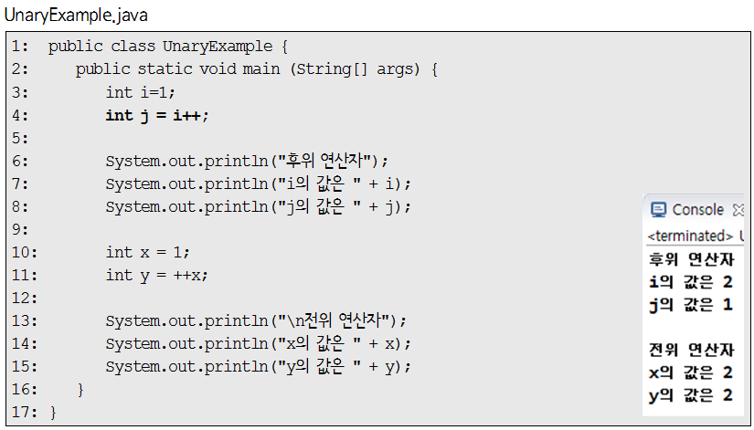
증/감 연산자 ++ --
4.2. 단항 연산자
증/감 연산자는 변수의 값을 1증가 또는 감소시킴
a = a+1; 보다 a++;이 연산속도가 빠름
++, --는 변수의 앞에 오느냐, 뒤에 오느냐에 따라 할당되는 주위 변수의 값이 달라질 수 있다.
++ 1 증가시킴
-- 1 감소시킴

Slide 67
예제 : 대입 연산자와 증감 연산자 사용하기
4.2. 단항 연산자
다음 소스의 실행 결과는 무엇인가?
public class UnaryOperator {
public static void main(String[] args) {
int opr = 0;
opr += 3; // opr = opr + 3
System.out.println(opr++); // opr 출력 후 증가
System.out.println(opr);
System.out.println(++opr); // opr 증가 후 출력
System.out.println(opr);
System.out.println(opr--); // opr 출력 후 감소
System.out.println(opr);
System.out.println(--opr); // opr 감소 후 출력
System.out.println(opr);
}
}
3
4
5
5
5
4
3
3

Slide 68
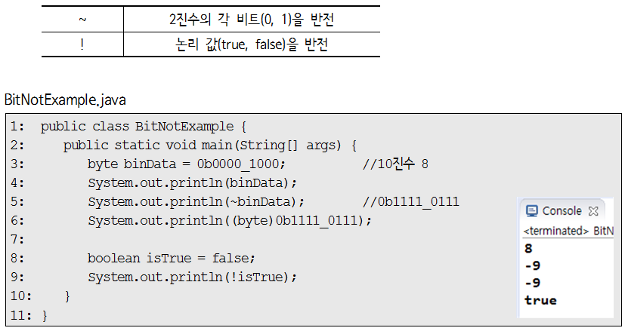
비트 반전과 논리 반전 연산자
4.2. 단항 연산자

Slide 69
13. 2항 연산자

Slide 70
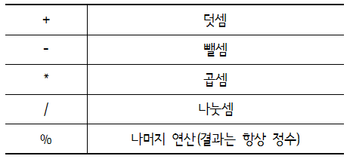
산술연산자 +, -, *, /, %
4.3. 2항 연산자
리터럴의 연산은 컴파일 시 최적화 됨
char a3 = 'a';
char b3 = a3 + 1; //에러
char c3 = 'a' + 1; //==> char c3 = 'b';
int sec = 60*60*24; //int sec = 86400;와 동일
나눗셈의 경우에도 int 형 이하의 연산은 int형이 됨
int a = 3;
int b = 2;
double data = a / b; //data값은 1.0
float pi = 3.141592f;
float shortPi = (int)(pi * 1000) / 1000F; //F붙여야 함. 3.141
int형 이하의 연산 결과는 int형(결과가 int형을 넘을 경우 데이터가 손상될 수 있음)
byte a = 127;
byte b = 20;
byte c = (byte)(a+b); //-109
int a1 = 100000;
int b1 = 100000;
long c1 = (long)a1 * b1; //1410065408

Slide 71
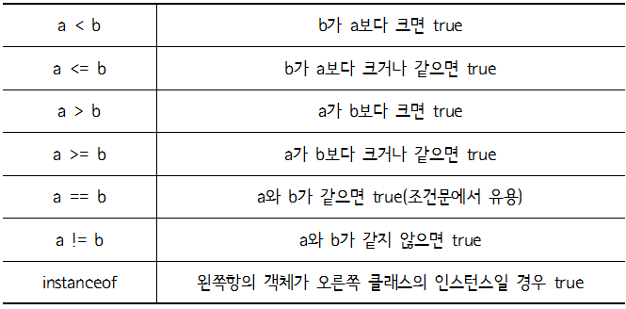
비교 연산자 <, <=, >, >=, ==, !=
4.3. 2항 연산자
비교 연산자(Comparison operator)의 결과 값은 크기 값을 비교하여 조건을 만족하면 true를, 맞지 않으면 false를 반환
만약 비교되는 숫자의 자료형이 다를 경우 기본적으로 크기가 큰 자료형에 맞추어 비교 연산을 수행
동등(equality) 연산자 ‘==’와 비동등(inequality) 연산자 ‘!=’는 객체 참조 값 즉, 주소 값이 같은 지의 여부를 판단하여 true와 false를 반환
객체 참조가 아닌 실제 값을 비교 판단하기 위해서는 equals() 메서드를 이용해야 함(equals() 메서드는 Object 클래스를 다루는 부분에서 자세하게 설명됩니다.)
instanceof 연산자의 경우 런타임 시 연산자의 왼쪽 항의 객체가 오른쪽 항 클래스의 인스턴스이면 true를 반환하고, 그렇지 않으면 false를 반환(instanceof 연산자를 이해하려면 클래스 개념이 있어야 합니다. instanceof 연산자에 대해서는 객체지향프로그래밍에서 자세히 설명합니다.)

Slide 72
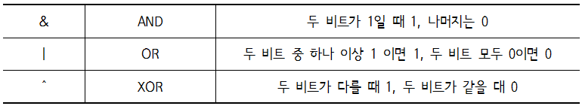
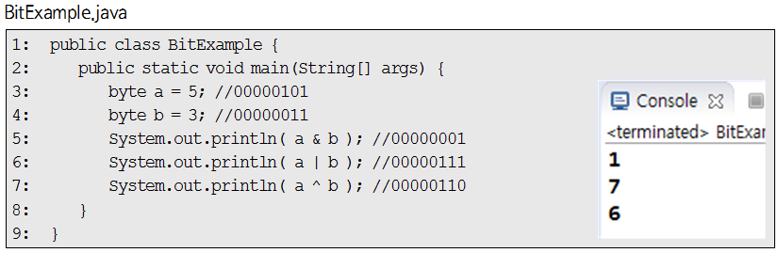
비트연산자 ^, &, |
4.3. 2항 연산자

Slide 73
비트연산자 사례
4.3. 2항 연산자
01101010
01101010
&
11001101
|
11001101
01001000
11101111
모두 1이므로
결과는 1
둘 중 하나라도
0이 되면 결과는 0
모두 0이므로
결과는 0
둘 중 하나라도
1이 되면 결과는 1
01101010
^
11001101
~
01101010
10100111
10010101
두 비트가 모두
같으므로 결과는 0
두 비트가 서로
다르므로 결과는 1
0은 1로 변환
1은 0으로 변환

Slide 74
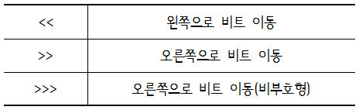
시프트연산자 <<, >>, >>>
4.3. 2항 연산자
<< 왼쪽으로 비트 이동, 오른쪽에 채워지는 비트는 0, 2를 곱한 결과
>> 오른쪽을 비트 이동, 채워지는 비트는 부호비트, 2로 나눈 결과
>>> 오른쪽을 비트이동, 채워지는 비트는 무조건 0, 음수가 양수로 바뀔 수 있음
* 비트 이동 연산자는 오른쪽 항의 값에 대해서 단축이 일어납니다. 단축이란 비트 이동 연산자의 젯수 값이 자료형의 크기 이상일 때 젯수의 숫자를 자료형의 크기로 나눈 나머지를 젯수로 한다는 뜻
int a = 8;
int b = a << 33; // int b = a << (33 % 32);
* / 보다 연산속도가 빠르지만 가독성이 떨어져서 권장하지 않음

Slide 75
시프트연산자 <<, >>, >>>
4.3. 2항 연산자
byte a = 5; // 5
byte b = (byte)(a << 2); // 20
byte a = 20; // 20
byte b = (byte)(a >>> 2); // 5
a
0 0 0 0 0 1 0 1
항상 0으로
채움
항상 0으로
채움
0 0 0 1 0 1 0 0
a
0 0 0 0 1 0 1 0
0 0 0 0 1 0 1 0
b
0 0 0 1 0 1 0 0
0 0 0 0 0 1 0 1
b
byte a = 20; // 20
byte b = (byte)(a >> 2); // 5
byte a = (byte)0xf8; // -8
byte b = (byte)(a>> 2); // -2
최상위비트로
채움
0 0 0 1 0 1 0 0
a
최상위비트로
채움
1 1 1 1 1 0 0 0
a
0 0 0 0 1 0 1 0
1 1 1 1 1 1 0 0
0 0 0 0 0 1 0 1
b
1 1 1 1 1 1 1 0
b

Slide 76
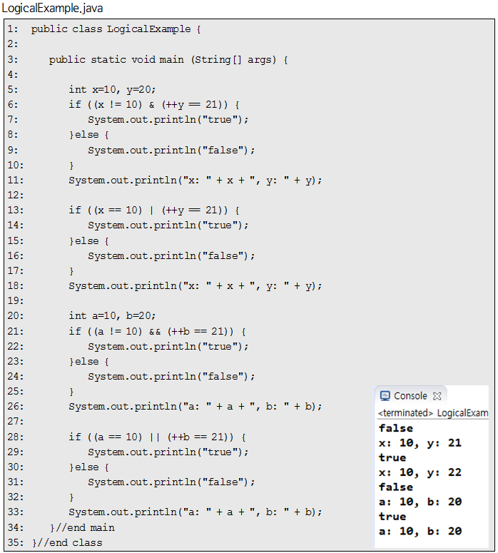
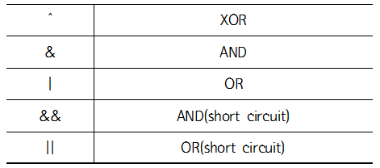
논리 연산자 ^, &, |, &&, ||
4.3. 2항 연산자

Slide 77
14. 3항 연산자

Slide 78

조건 연산자 ? :
4.4. 3항 연산자

Slide 79
15. 대입 연산자

Slide 80

대입연산자 =, op=
4.5. 대입 연산자
대입 연산자의 기본 기호는 ‘=’이고, 보다 발전된 대입 연산자는 x operand= a의 형태를 가지고 있으며 이는 x = x operand a 와 같은 역할을 합니다.
대입 연산자에는 =, +=, -=, *=, /=, %=, <<=, >>=, >>>=, &=, ^=, |= 등이 있습니다.

